Slide 1
Досвід роботи практичного психолога НВК «Лановецька ЗОШ І-ІІІ ст. №2-гімназія» Матевощук Іванни Петрівни

Slide 2
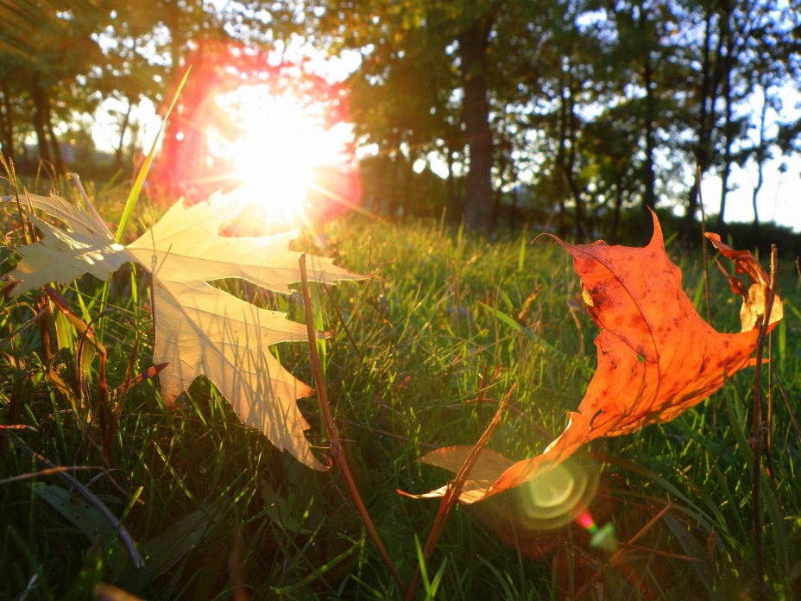
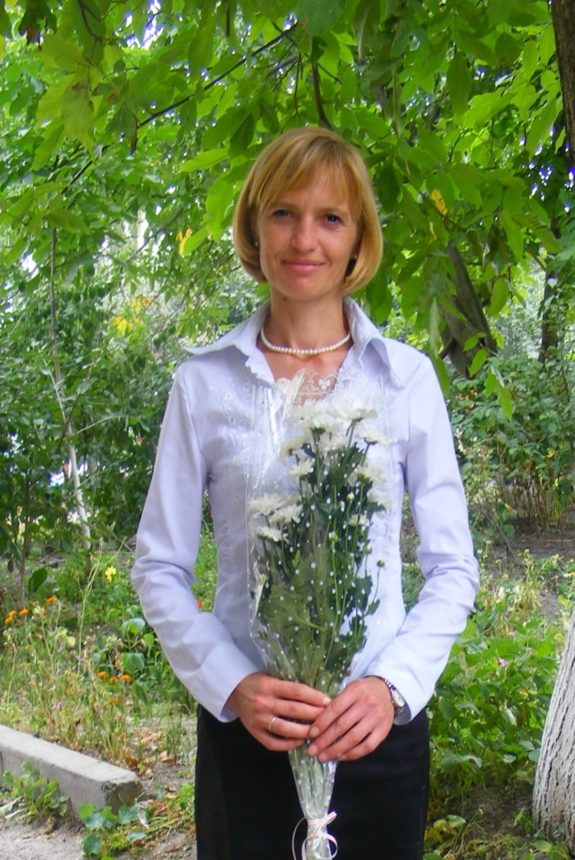
Моя візитка Дата народження: 02.07.1970 Освіта: вища 1992 рік закінчила Львівський держуніверситет ім. І. Франка, філологічний факультет; 1993-1994 роки Тернопільський державний педагогічний інститут ім. Я. Галана, факультет післядипломної освіти за спеціальністю «Практичний психолог в системі освіти» Стаж роботи: Педагогічний -20 років; Психологічний-19 років.

Slide 3
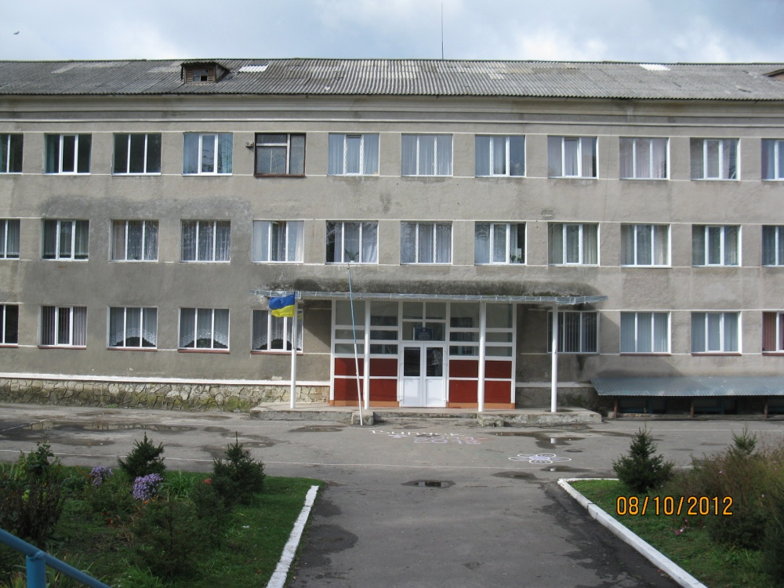
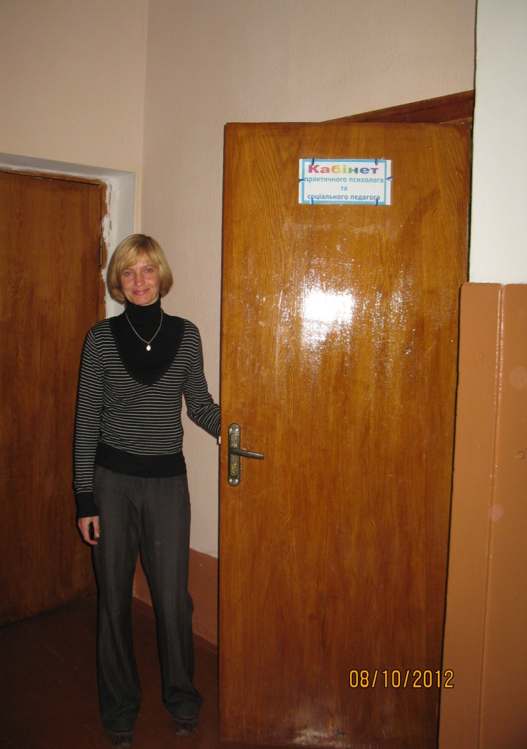
Місце роботи: НВК «Лановецька ЗОШ І-ІІІ ст. №2-гімназія»

Slide 4
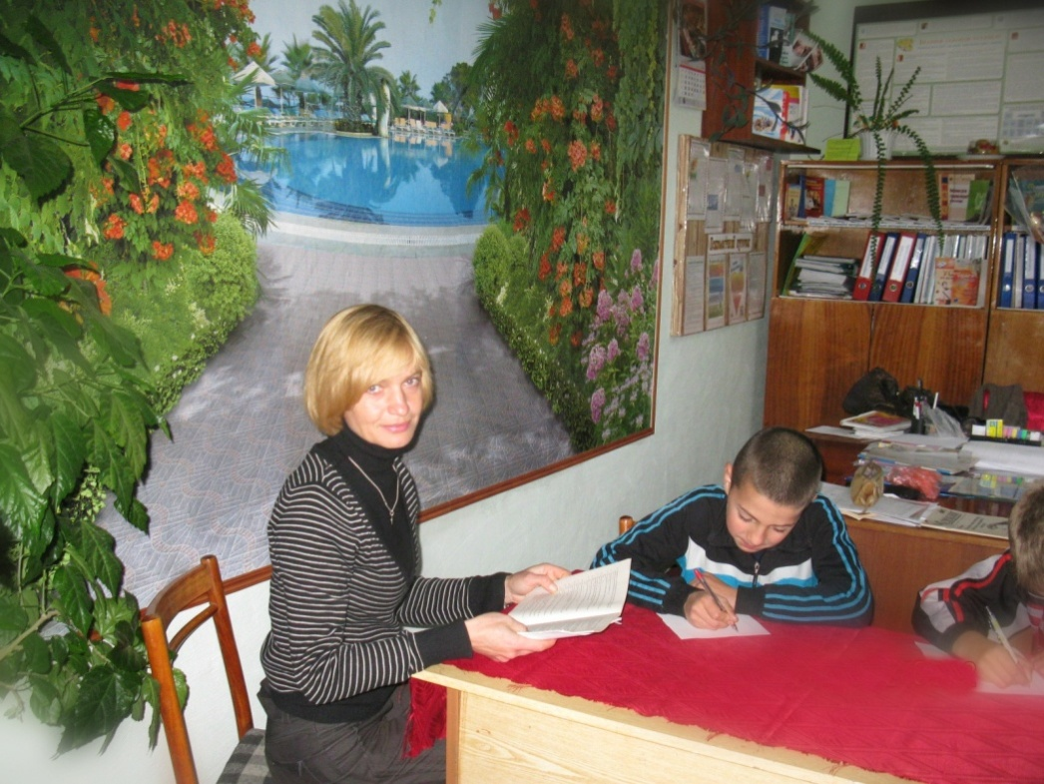
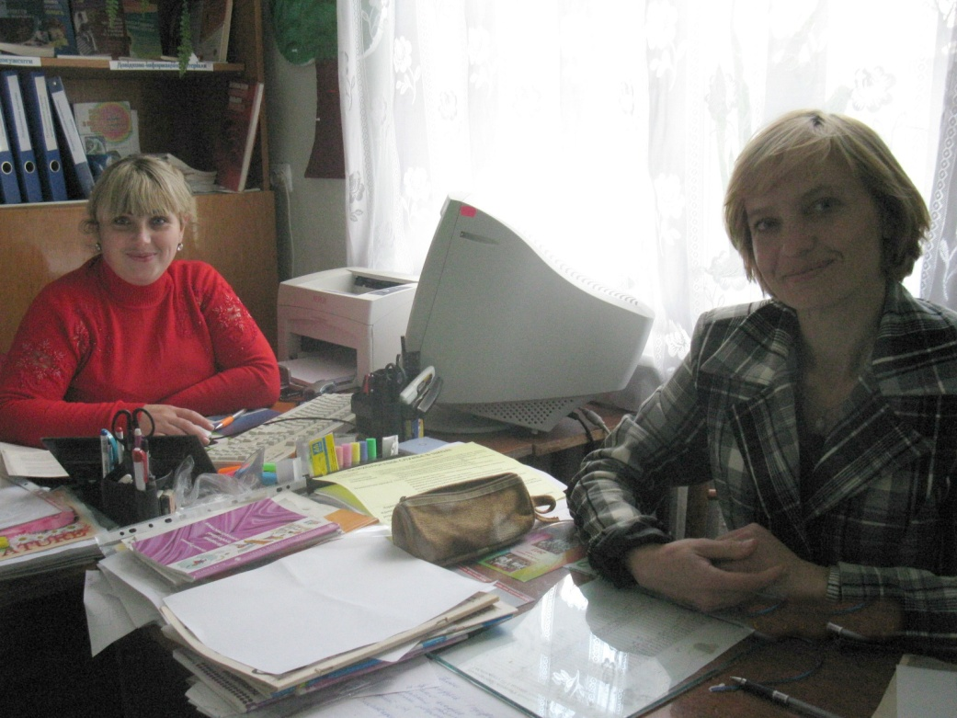
Кабінет психолога та соціального педагога

Slide 5
Моє життєве кредо: Життя - це довга послідовність кадрів, що тягнеться від народження до смерті. Час від часу хочеться щось вирізати і зробити монтажну склейку

Slide 6
Моє професійне кредо: «Я люблю свою професію і вірю, що мої зусилля у вихованні та навчанні дітей допоможуть формувати в учнях життєві компетентності".

Slide 7
Професійні принципи:
• Принцип активності - інтерес, партнерство, співпраця;
• Принцип безумовного прийняття – кожна людина є безумовною цінністю і заслуговує на увагу і повагу до себе; • Принцип відповідальності – кожна людина повинна відповідати за свої дії; •Принцип компетентності – потрібно братися до розв’язання лише тих проблем, які відповідають професійності і адекватності; • Принцип емпатійності – вміння поставити себе на місце співрозмовника.

Slide 8
Психологічна просвіта
Консуль таційна робота
Організаційно методична робота
Види діяльності психолога
Зв’язки з громадськістю
Корекційно -відновлювальна та розвивальна робота
Навча льна діяль ність
Психодіагностична робота

Slide 9
Проблема, над якою я працюю:
Реалізація Програми «рівний-рівному» щодо здорового способу життя серед учасників навчально-виховного процесу

Slide 10
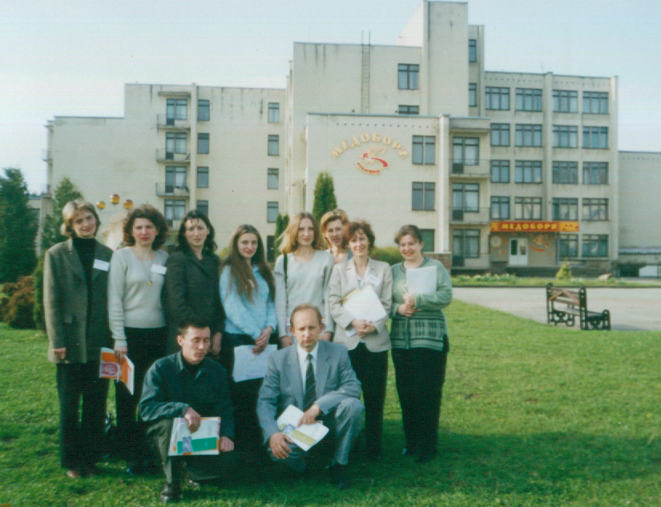
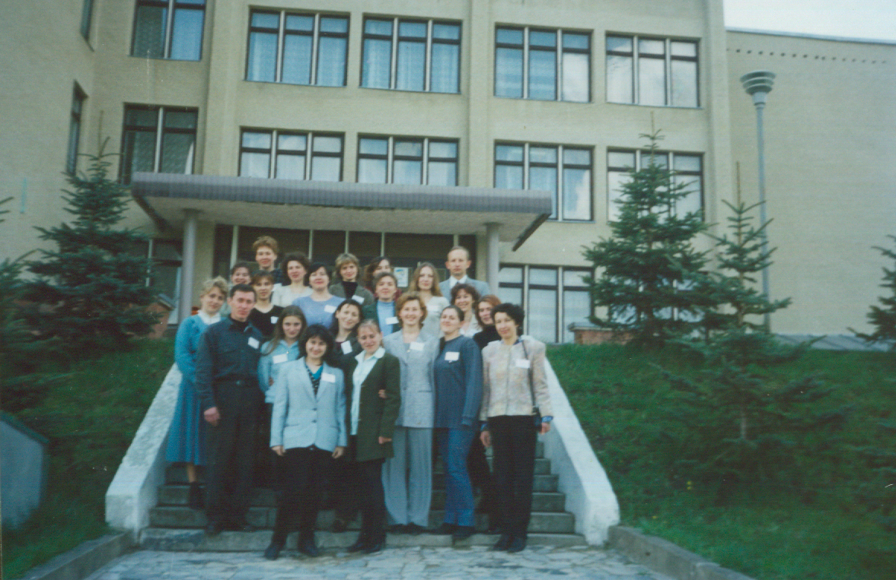
Історія реалізації Програми «р-р»:
квітень 2002 р.- навчання педагогів-тренерів за Програмою «р-р»;
2002-2004 р. –презентаційні заняття з учнями, педагогами за матеріалами Програми ;
З 2005 року- введено факультативні заняття «р-р» в школі; 2009-2010 н.р – гурток «Твоє життя - твій вибір» 2002-2012 рік- активне використання модулів Програми у роботі з пропаганди здорового способу життя. 2009-2012 роки- використання матеріалів у роботі Школи сприяння здоров’ю

Slide 11
Актуальність проблеми: Аналіз ситуації в Україні
• Зростання кількості підлітків , котрі мають відхилення в загальному стані здоров’я; • Більше половини підлітків у віці 12-14 р. і більше 70% у віці 15-20 р. вживають алкоголь;
• Кожен третій підліток палить; • Кожен п’ятий підліток у віці 15 -18 р. знайомий з наркотиками; • 90% всіх вагітностей , що наступили у дівчат віком 15-18 р. закінчились медичним абортом; • Укрїна займає першість у Європі запоширенням інфекцій, що передаються статевим шляхом ;

Slide 12
Мета просвітницької роботи «рівний-рівному»:
- сприяти розумінню дітьми та молоддю переваг здорового способу життя;
-заохочувати до здобуття знань, умінь і навичок здорового способу життя;
-стимулювати до самостійного й усвідомленого вибору життєвої позиції;
-формувати особисті мотиви для реалізації моделі «здоровий спосіб життя»;
-швидко і ефективно поширювати знання про здоров’я, здоровий спосіб життя в середовищі неповнолітніх і залучати підлітків до просвітницької діяльності серед однолітків.

Slide 13
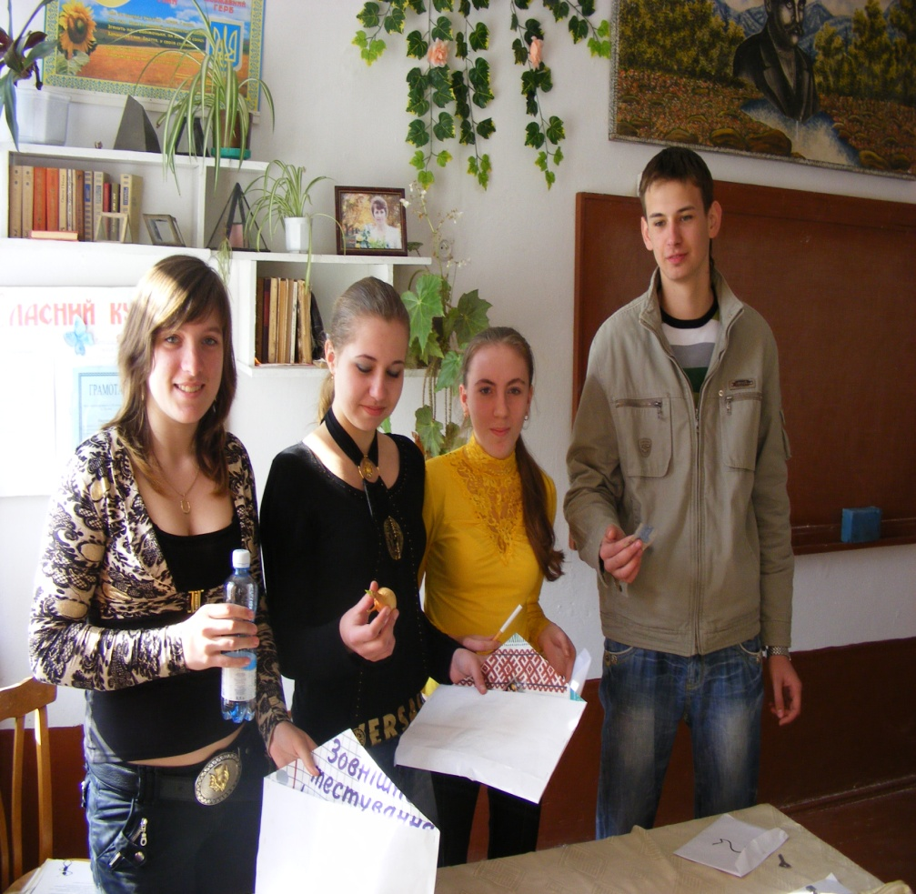
Просвітницька робота «рівний-рівному» щодо здорового способу життя – це засіб передачі достовірної, соціально значимої інформації підростаючому поколінню через довірчі взаємини на рівних, від однолітка до однолітка під час неформального або особливим способом організованого спілкування(тренінги, акції тощо).
Концептуальною основою освіти «рівний-рівному» є підготовка підлітків-інструкторів і залучення їх до просвітницької роботи щодо здорового способу життя серед однолітків.

Slide 14
Структура Програми «рівний -рівному»:
«Прояви турботу та обачливість»
«Спілкуємось та діємо»
«Твоє життя- твій вибір»
«Знаємо та реалізуємо свої права»
«Методика освіти «рівний-рівному»

Slide 15
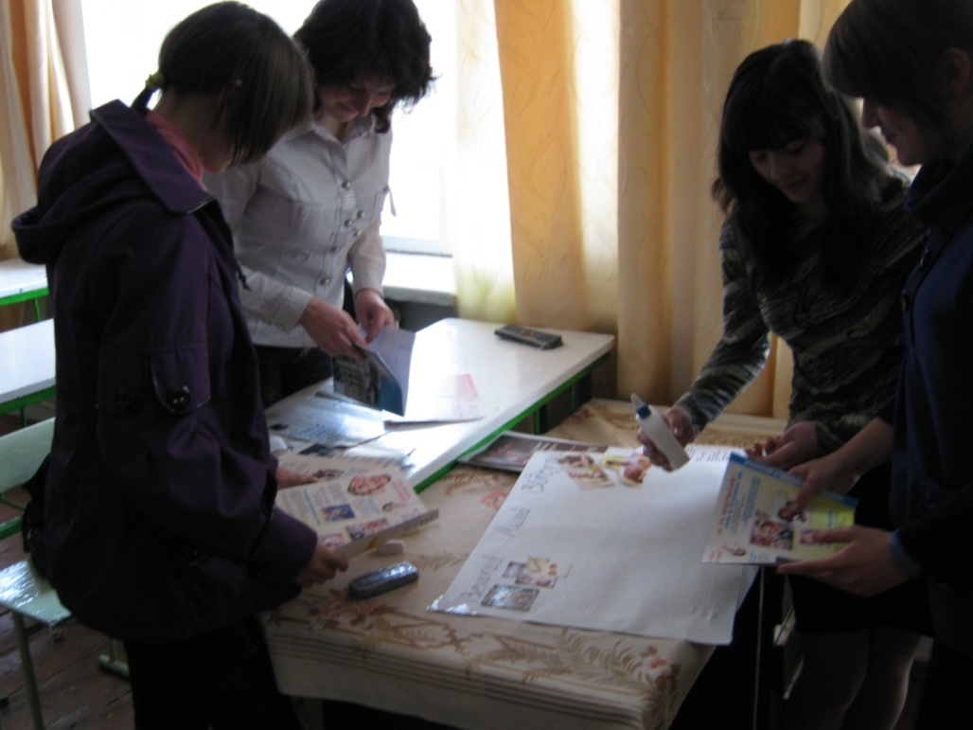
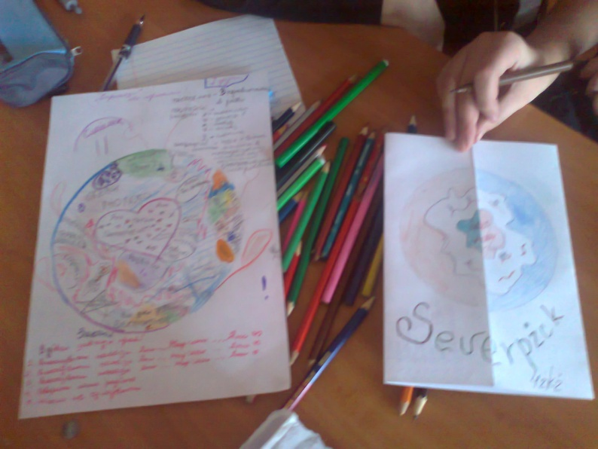
Методи роботи:
• інформаційні повідомлення • мозковий штурм • ситуативні вправи
• рольові ігри • руханки • «коло знань» • вікторина • кросворд • гра-розминка • обговорення • анкетування • притча
• створення колажів та буклетів • « міфи і факти»

Slide 16
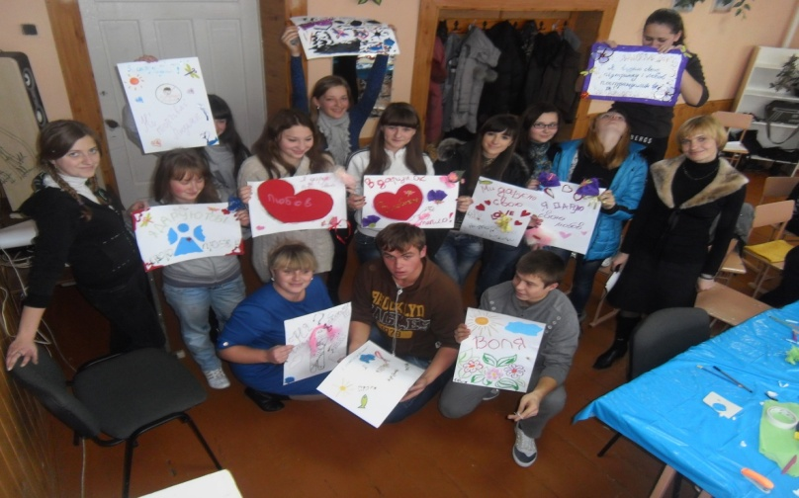
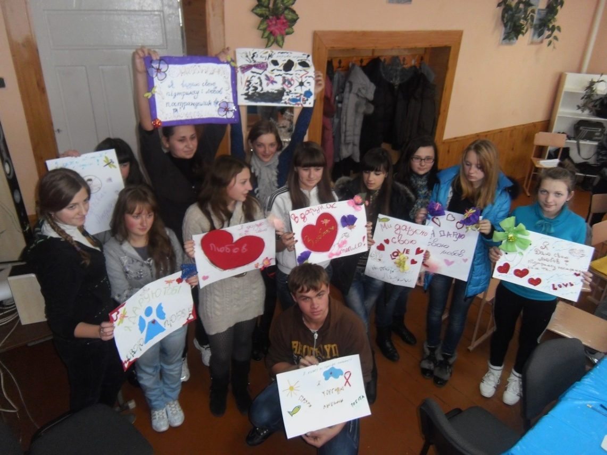
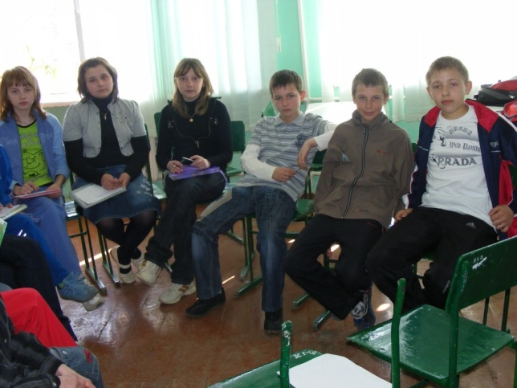
Матеріали модулів Програми «р-р» використовуються:
В роботі з профілактики відхилень в поведінці підлітків (тренінгове заняття толерантності, тренінгове заняття спілкування, тренінгові заняття для профілактики алкогольної , тютюнової та наркотичної залежності )

Slide 17
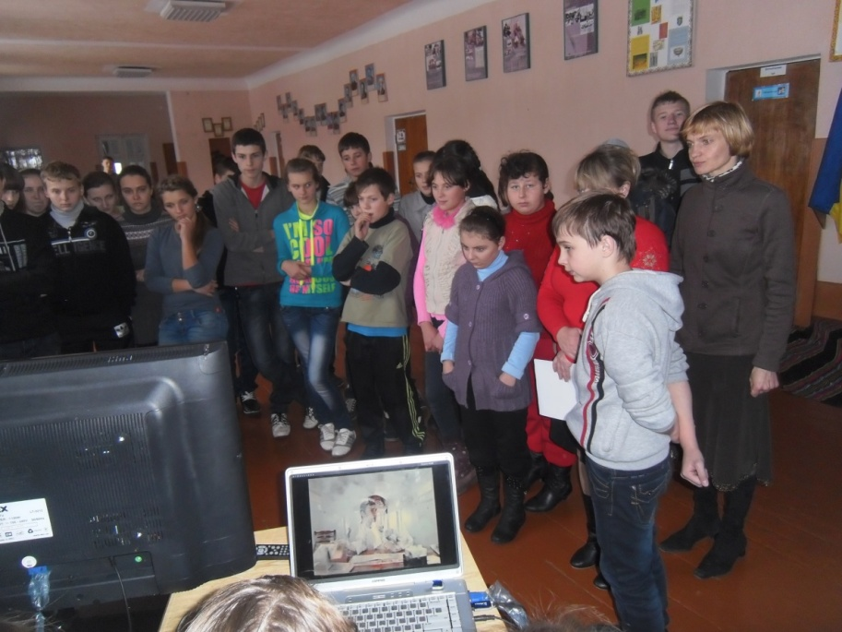
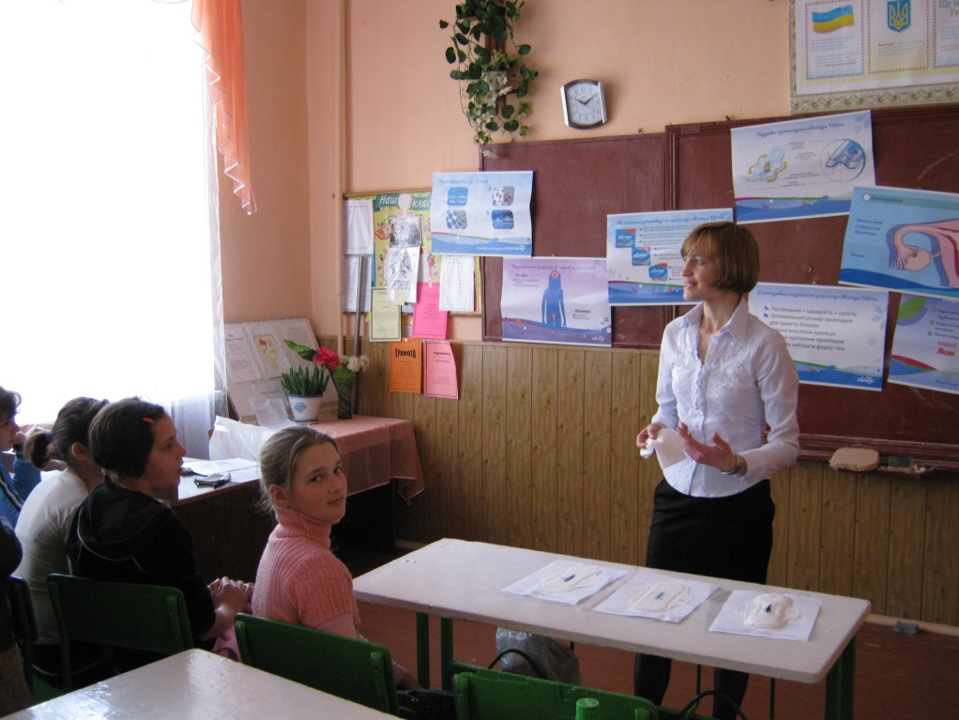
На годинах спілкування та загальношкільних лінійках на теми статевого виховання та профілактики ВІЛ/СНІД та інших венеричних захворювань

Slide 18
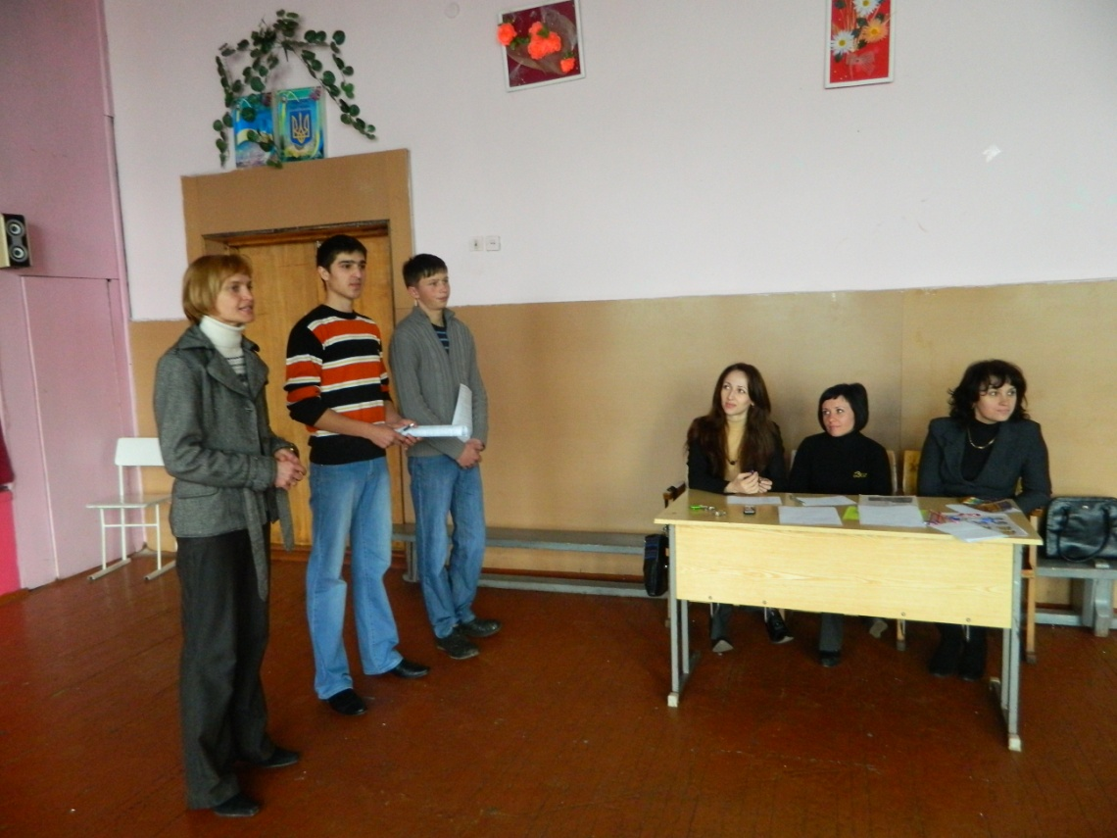
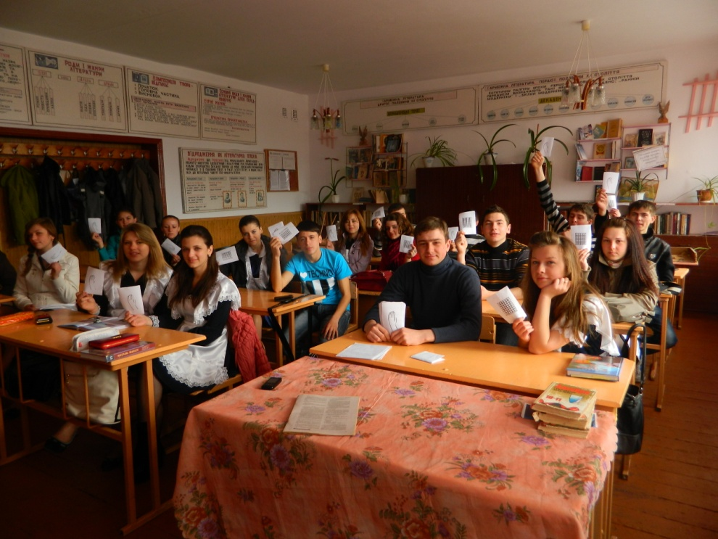
В проведенні заходів з правовою тематикою (вікторини, вправа «Твоя відповідальність» , бесіди на тему: «Знання прав не звільняє від обов’язків»

Slide 19
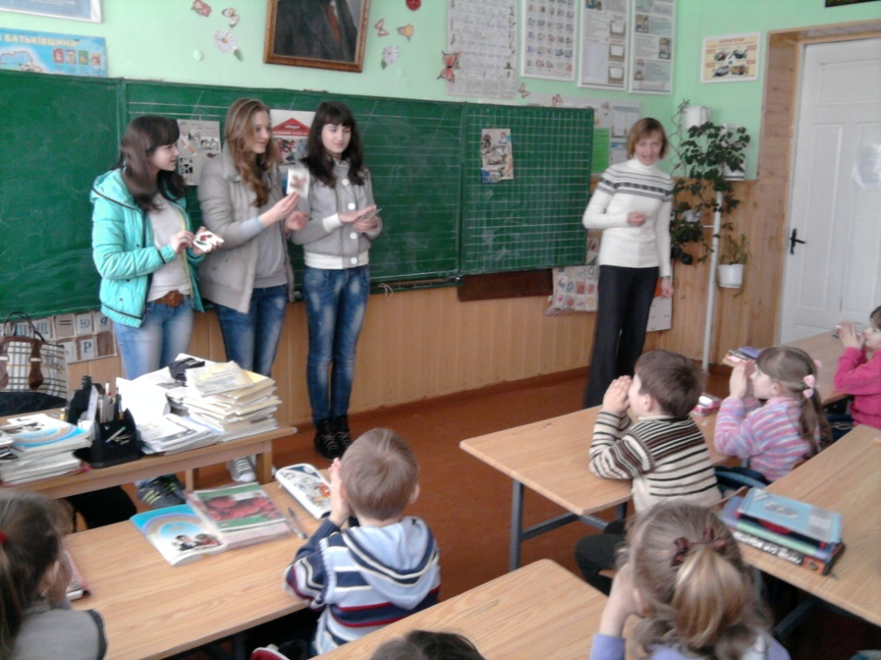
В проведенні Дня здоров’я, тижня психології та інших тематичних тижнів (спільно з підлітками – інструкторами)

Slide 20
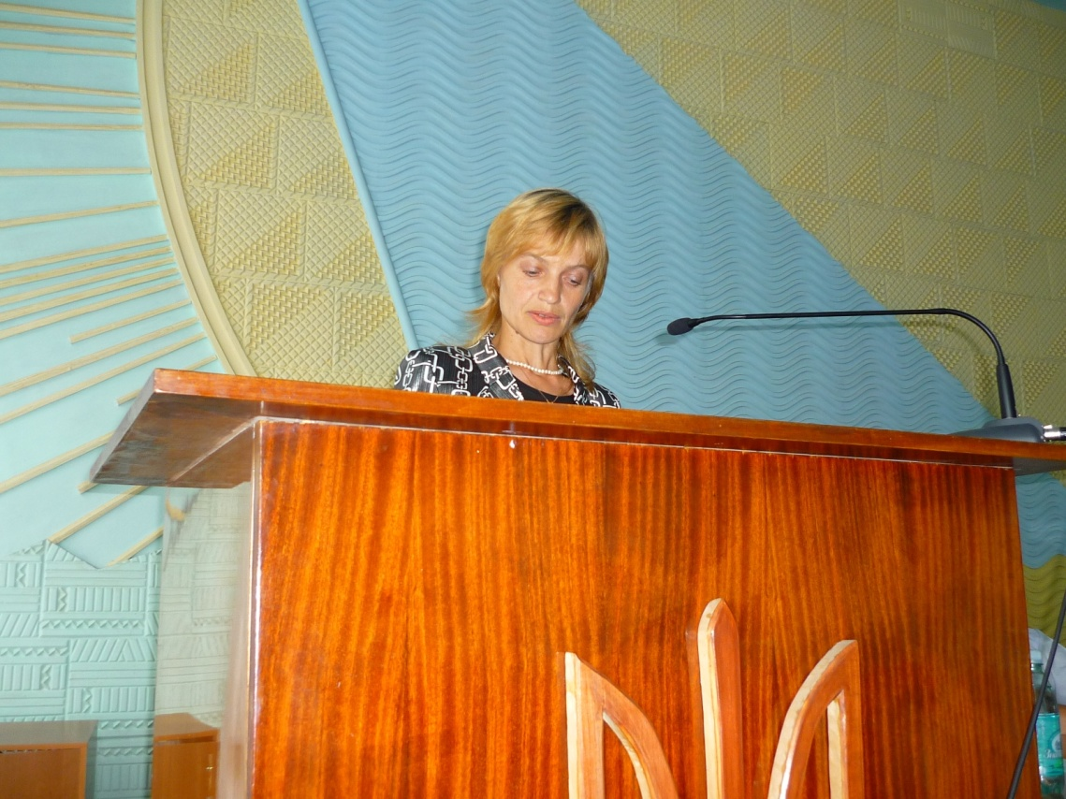
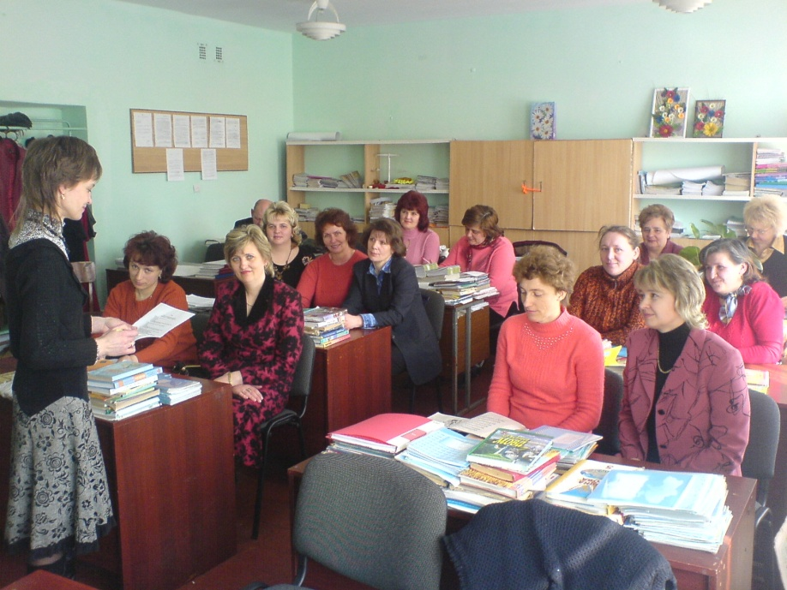
Матеріали модулів Програми «р-р» використовуються у роботі з педагогами: - на психолого-педагогічних семінарах та конференціях; - на засіданнях методоб’єднань класних керівників; на тренінгових заняттях.

Slide 21
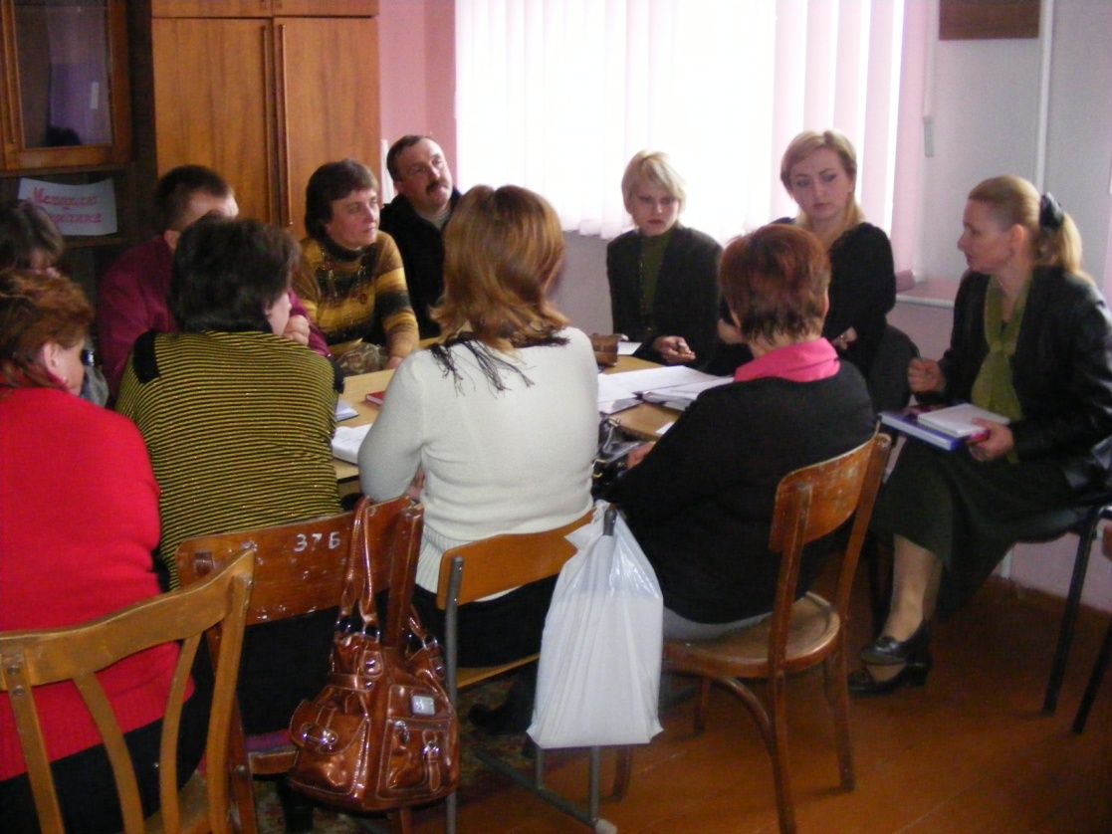
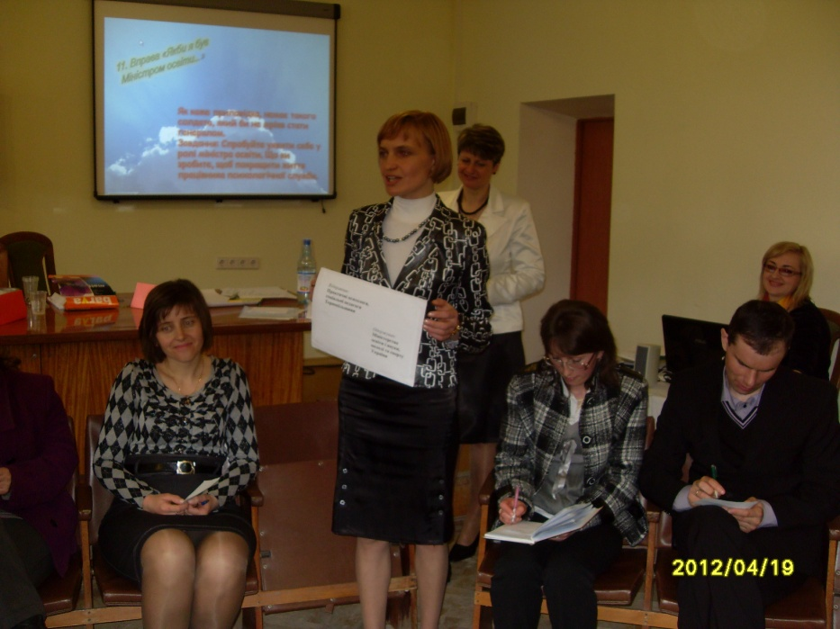
Проведення районного семінару –практикуму для практичних психологів та соціальних педагогів та виступи на РМО практичних психологів та соціальних педагогів на тему здоров’я та здорового способу життя.

Slide 22
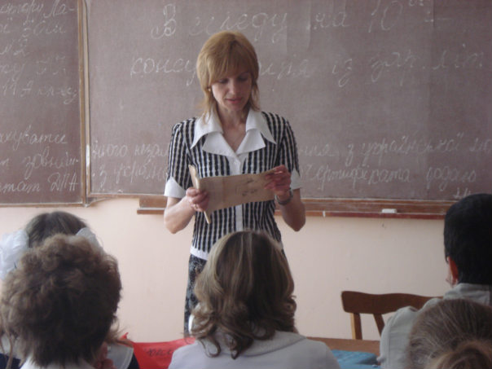
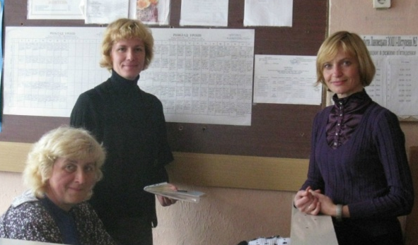
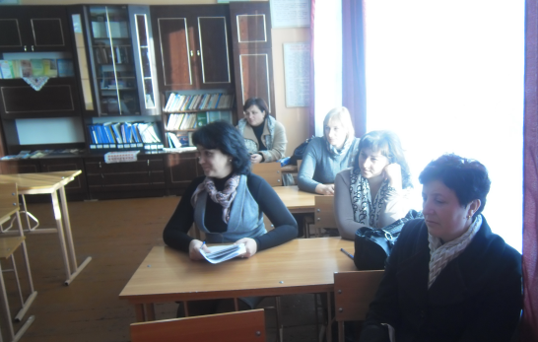
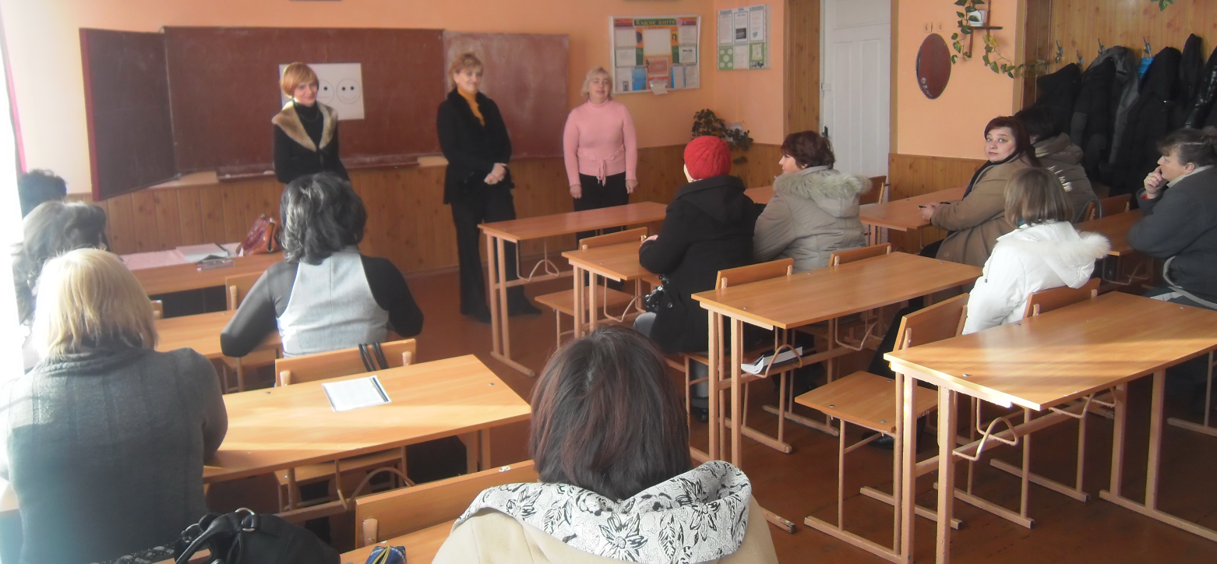
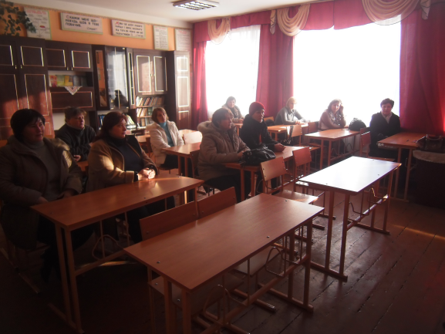
Робота з батьками: - виступи на батьківських зборах;
- індивідуальні та групові консультації; тренінгові заняття.

Slide 23
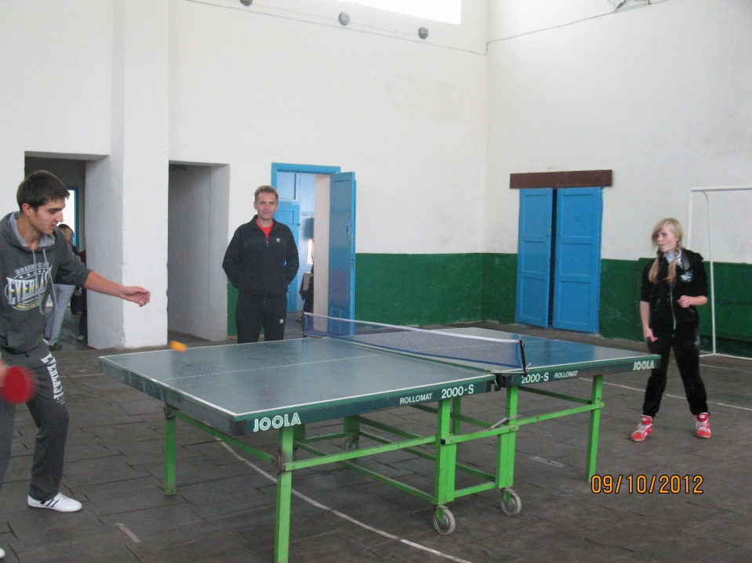
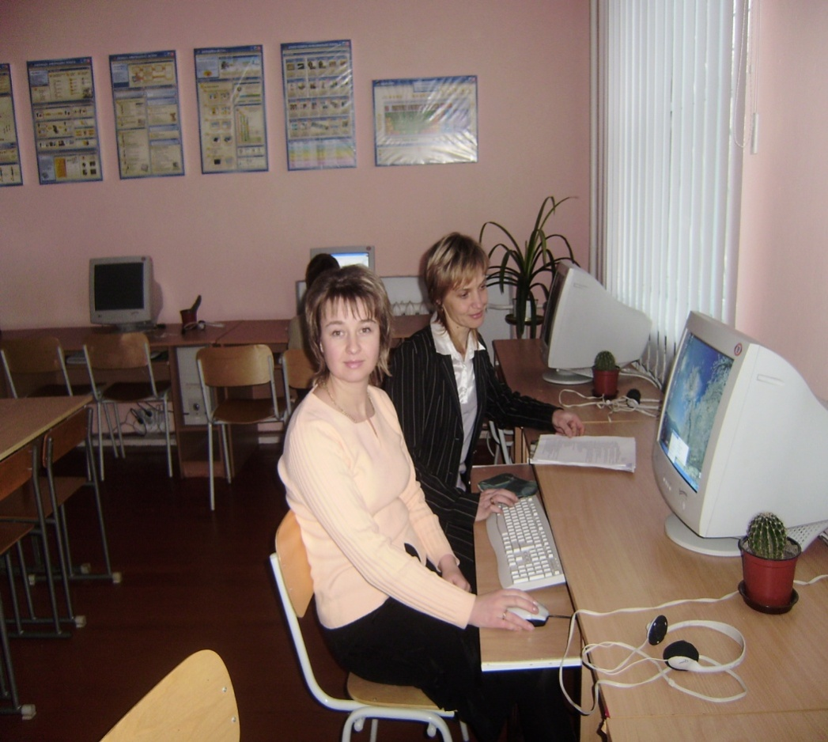
Участь у роботі Школи сприяння здоров’ю

Slide 24
Структура роботи Школи Сприяння Здоров'я
НВК "Лановецька загальноосвітня школа І-ІІІ ступенів №2-гімназія"
Педагогічний колектив
Комісія з профілактики правопору-шень
Шкільна їдальня
Психологічна служба
Школа Сприяння Здоров’ю
Представ- ник Корпусу Миру США в Україні
Шкільна бібліотека
Медичний працівник
Технічний персонал школи
Спортивна школа (на базі шкільного спортзалу)
Велика Учнівська Рада

Slide 25
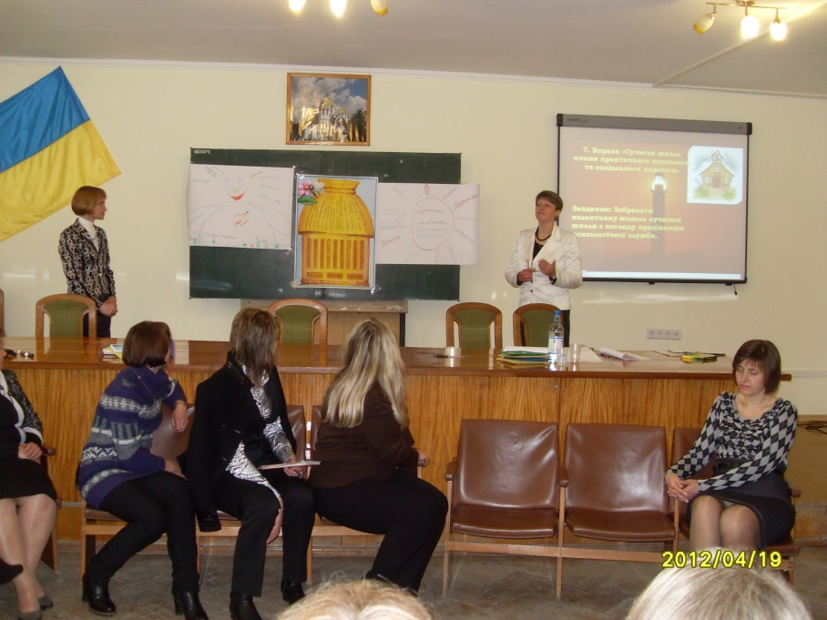
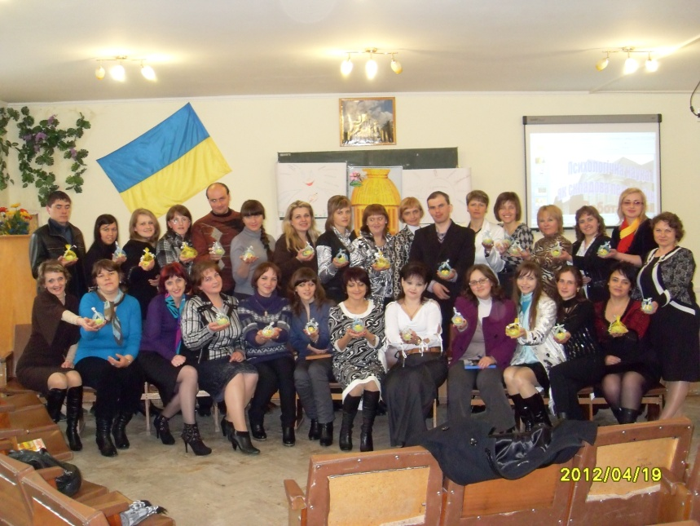
Психологічний практикум на тему:
“Соціально-психологічні аспекти супроводу
навчально-виховного процесу”
ТОКІППО 19.04.2012р.

Slide 26
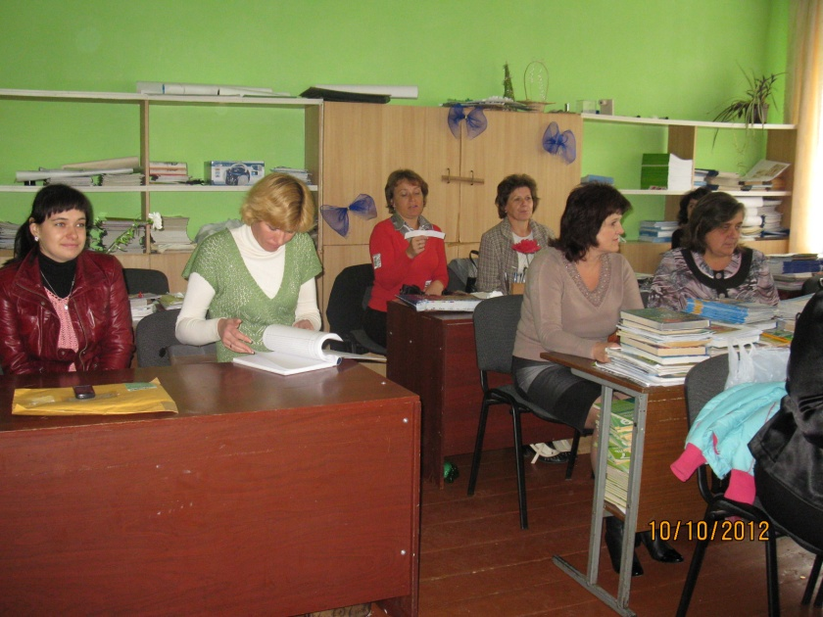
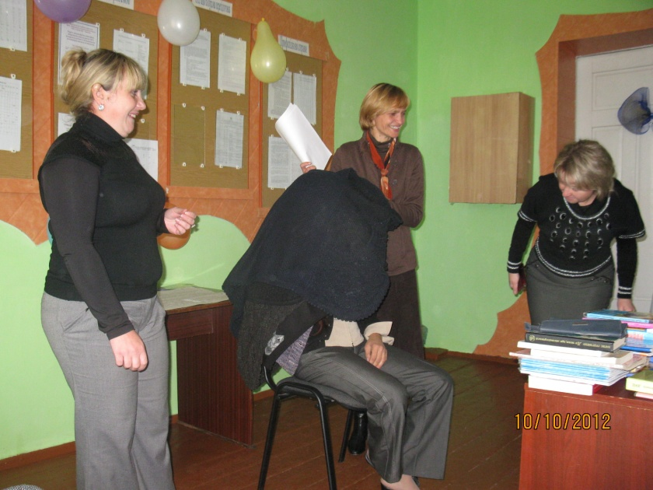
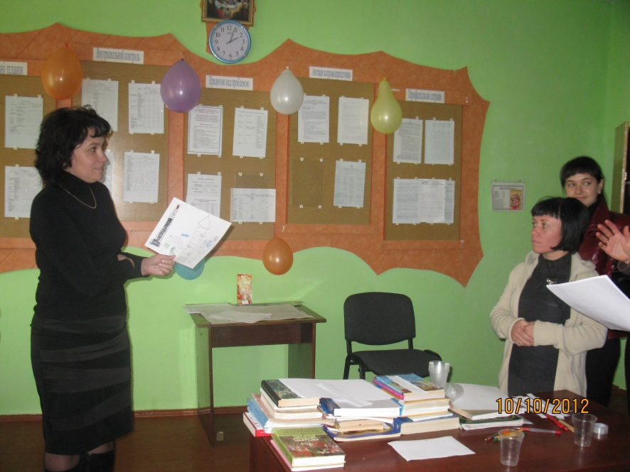
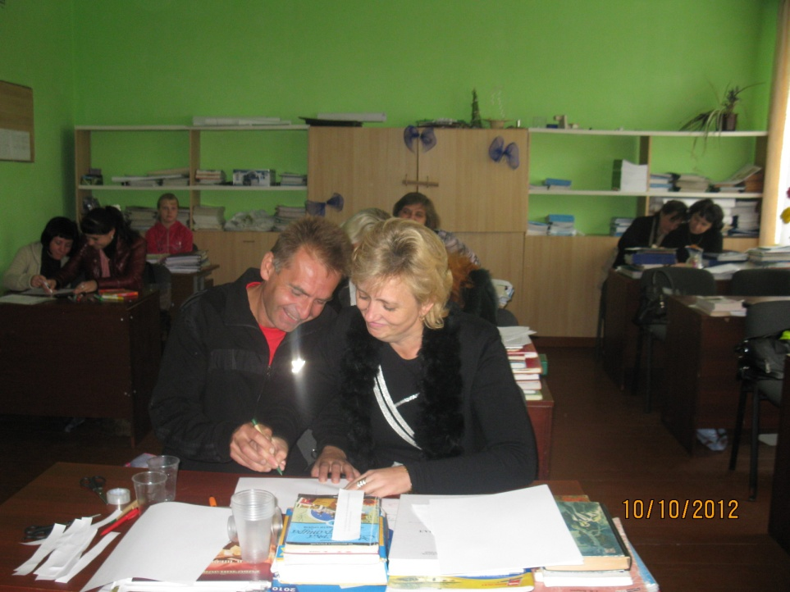
Психологічий практикум на тему:
“Ефективність взаємодії фахівців психологічної служби та учасників навчально-виховного процесу”

Slide 27
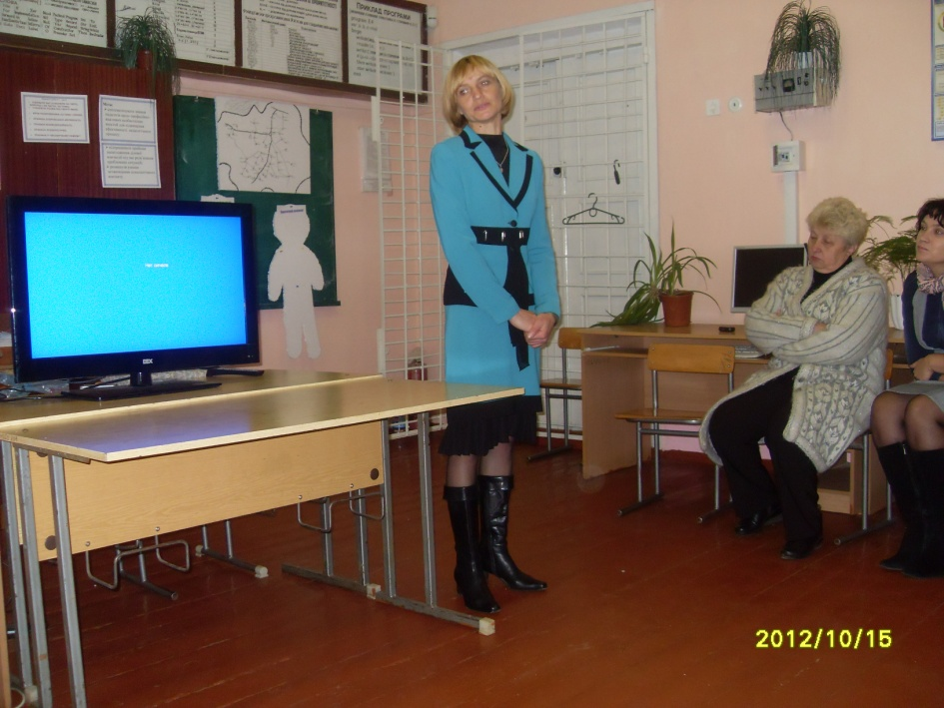
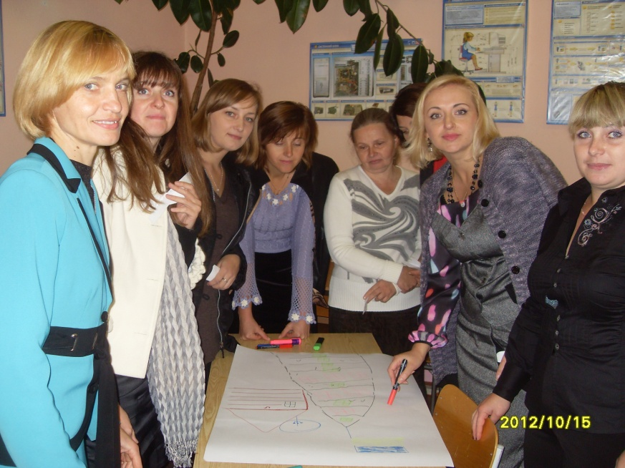
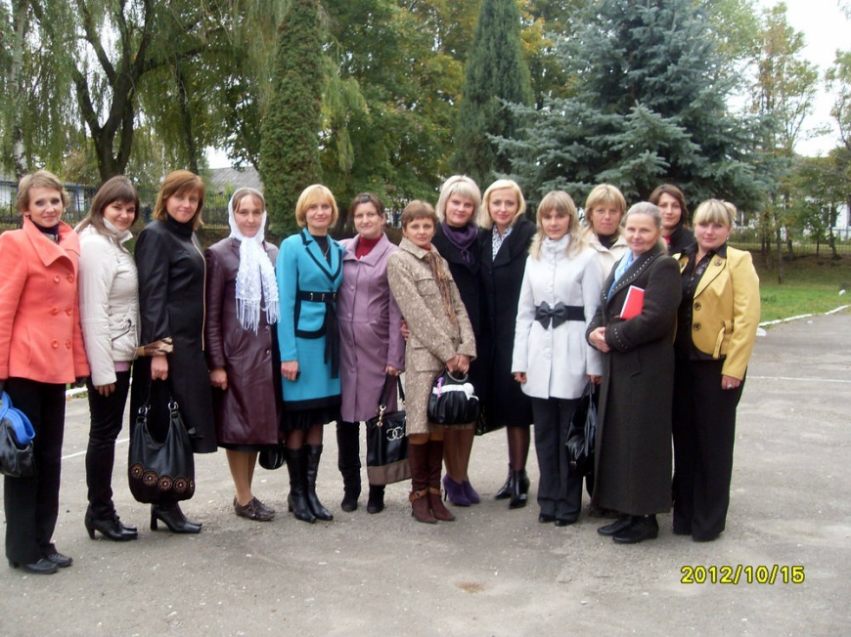
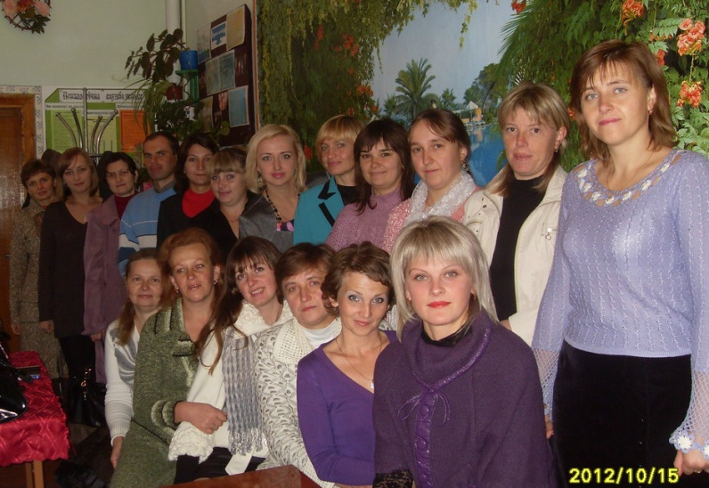
Районний семінар – практикум на тему: «Психологічне забезпечення та підвищення педагогічного процесу, захист психічного здоров’я та соціального благополуччя усіх його учасників» (15.10.2012)

Slide 28
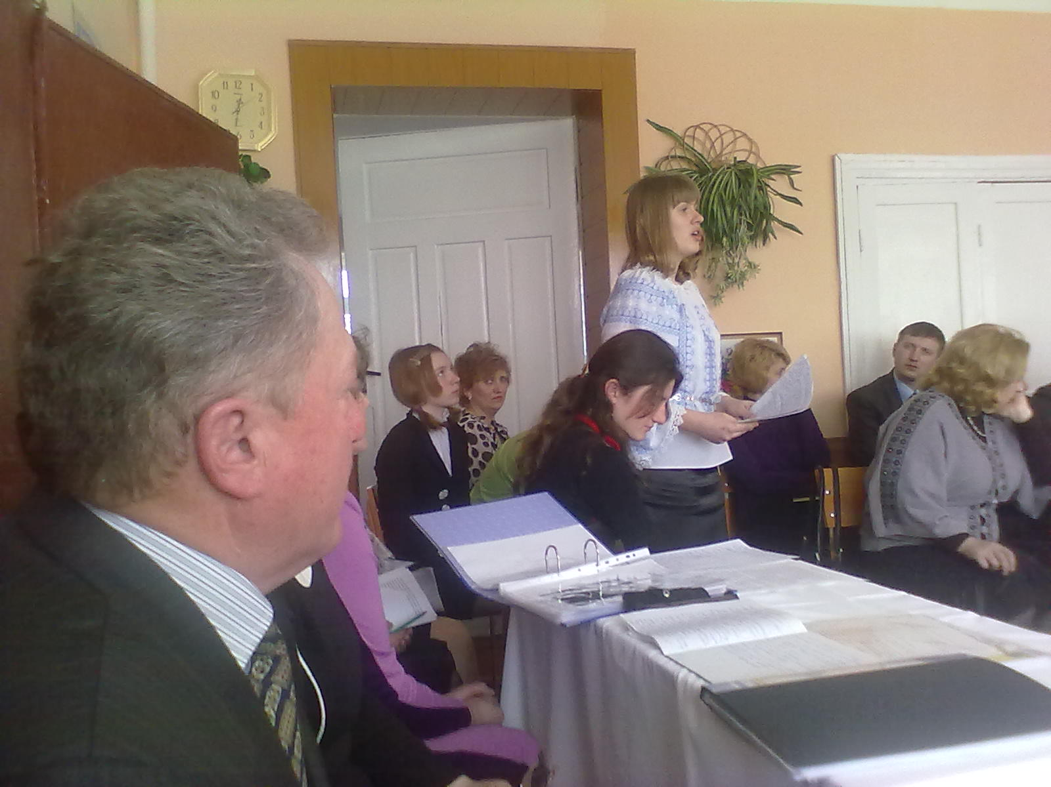
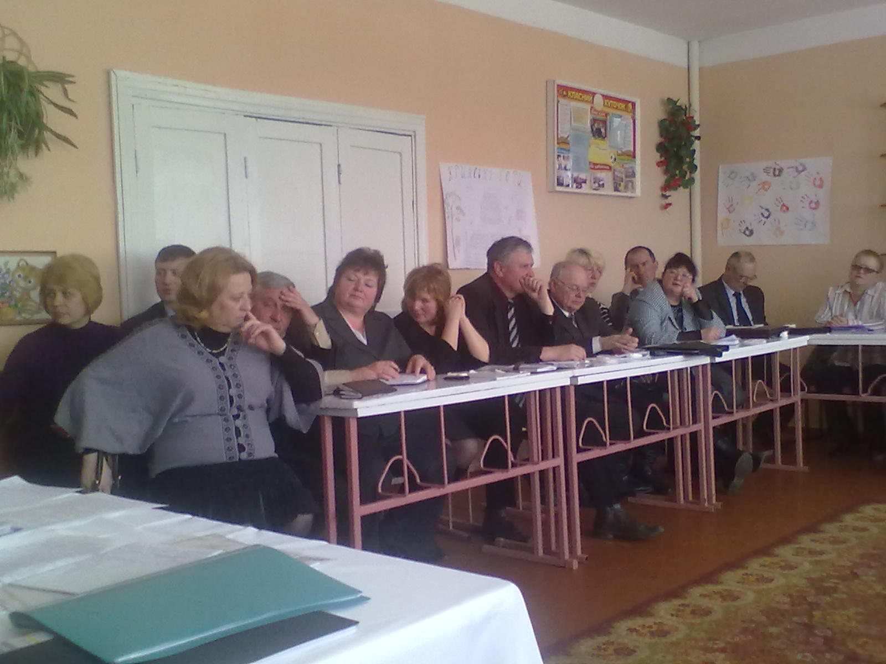
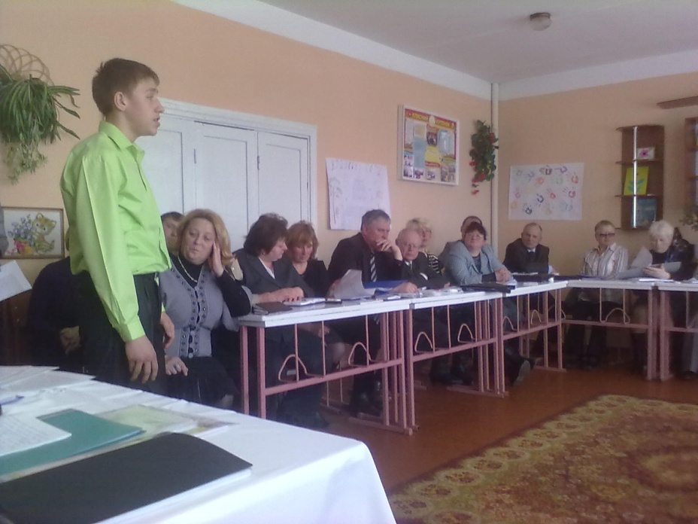
Заняття на нараді
директорів на тему:
“Пошук обдарованих дітей
та їх психологічний супровід”

Slide 29
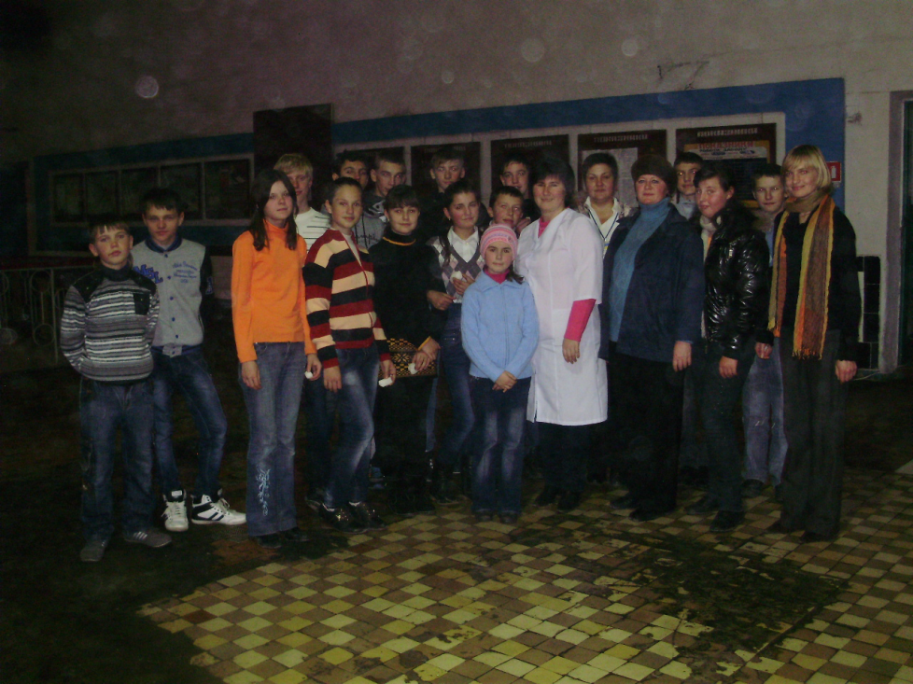
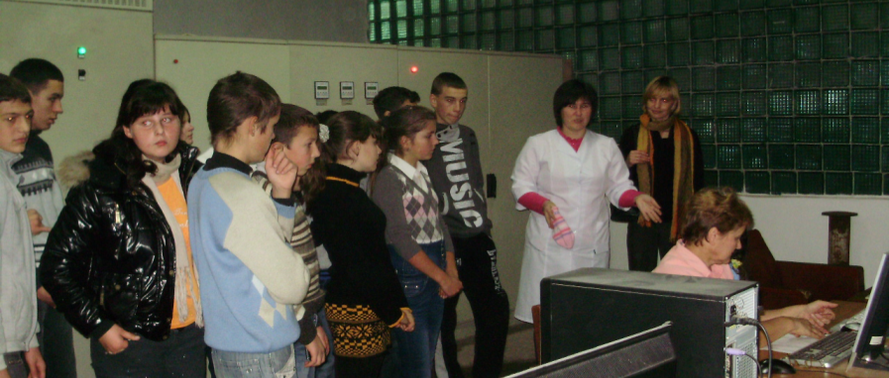
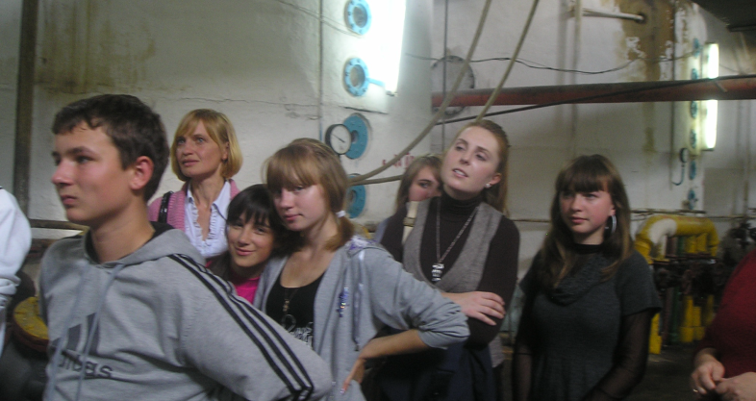
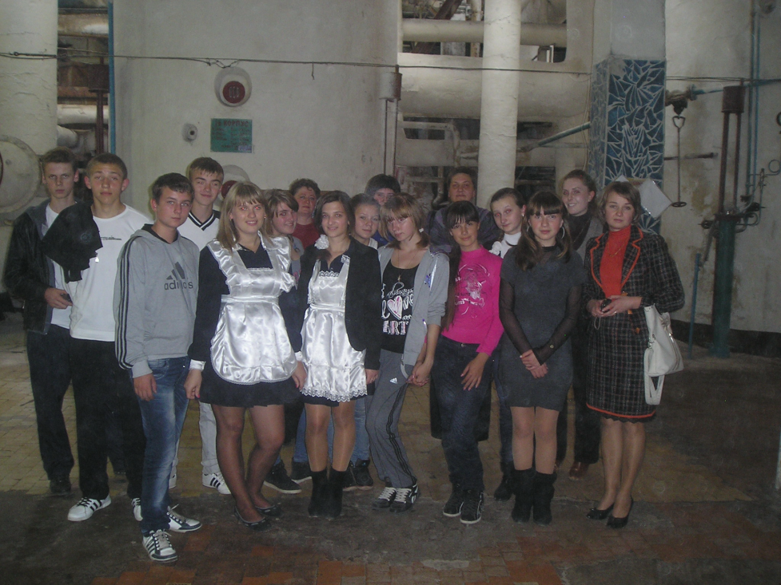
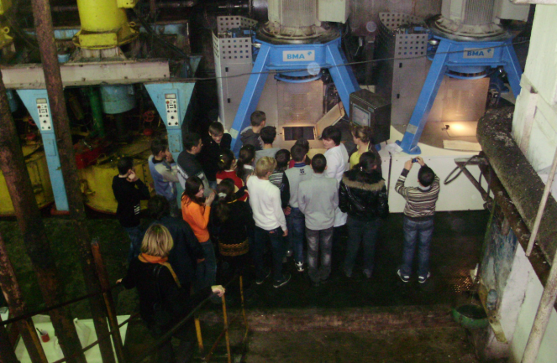
Зв’язки з громадськістю
Профорієнтаційна екскурсія на ВАТ «Ланівці-Цукор» за сприяння районного центру зайнятості

Slide 30
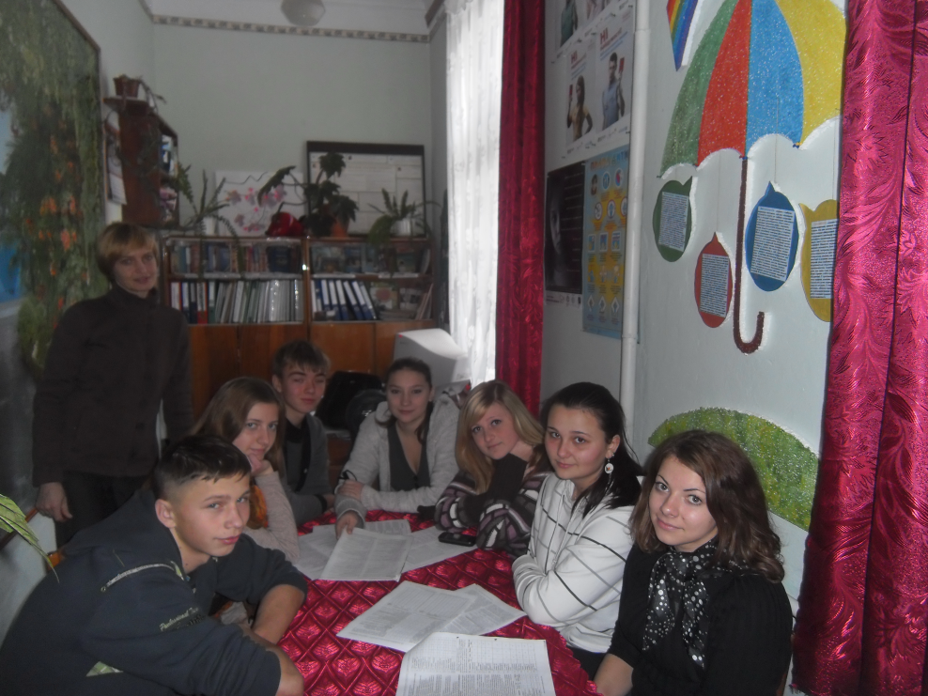
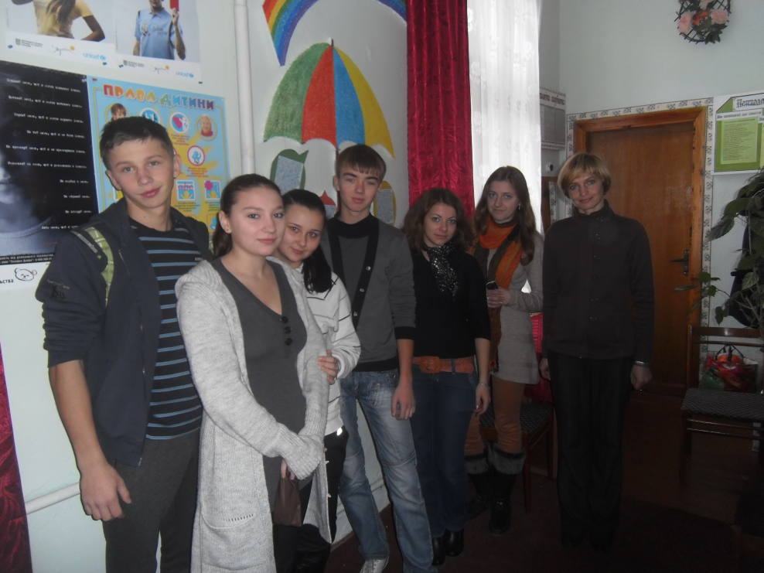
Діяльність секції психології Лановецької філії Малої академії наук ТОКТВУ

Slide 31
Дякую
за
увагу!

